Slide 1
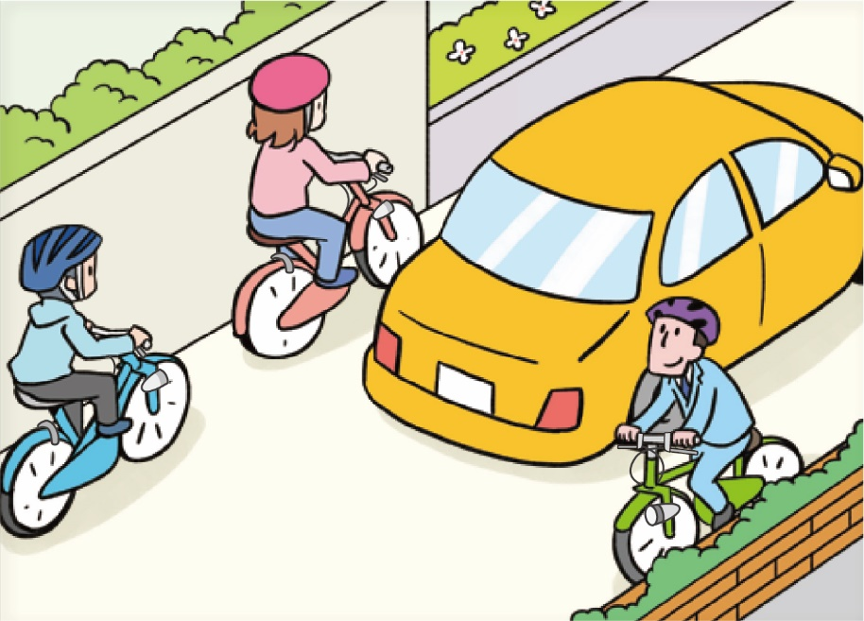
リスク教育副教材（高校生向け）
身のまわりのリスクと
その備えについて学ぼう
一般社団法人日本損害保険協会
Notes:
◆学校現場におけるリスク教育（リスク管理・生活設計）の重要性
損害保険業界では、身のまわりの様々なリスクに対する｢気づき｣および｢適切な対策｣を
学ぶために金融（保険）教育を推進しています。
「ワークシート< 身のまわりのリスクとその備えについて学ぼう>」は、暮らしの中にある
身のまわりのリスクには何があり、どのような対策をすれば回避できるのか、また対策を講じることの
重要性について学習できる教材となっています。リスクを管理することは、平成30年改訂の
高等学校学習指導要領解説（家庭科）にある「リスク管理も踏まえた家計管理の基本」や
「生涯を見通した経済計画」を考える上で重要な要素となっています。
通学時を含め、多くの生徒が日常的に、環境に優しい自転車を利用しています。
また、将来、車の免許証を取得して運転したり、海外旅行に行くこともあると思います。
一方で、自転車・自動車の事故で加害者となって高額な損害賠償金を求められたり、
海外で病気となり病院から多額な治療費を請求されるなどのリスクを理解し、備えておく必要があります。
リスクや損害から、自分自身を守るための有効な対策手段の一つである損害保険を
学び・理解することは、自立して安心かつ豊かな生活を実現するためには欠かせない要素です。
本教材は、東京都桜丘中学・高等学校 岩本典子教諭の協力を得て、制作しました。
生徒にとって、より有意義な学びとなるよう他の教科とも連携し、継続的に学習を
行っていくことが大切です。そのきっかけとしても本教材を活用いただくことを願っています。
なお、当協会では金融（保険）教育に加えて防災教育も行っており、同様のワークシートとして
「災害から身を守る」（編集：京都府立洛北高等学校・洛北高等学校付属中学校 竝川幸子教諭）も
ご用意しています。併せてご活用いただければ幸いです。

Slide 2
目 次
① 暮らしの中のリスクを考えてみよう
2
② 暮らしの中のリスクに備えるために
4
③ 暮らしの中のリスクと保険
6
④ 他の人に迷惑をかけてしまった…
11
⑤ 自転車に乗っていて歩行者にケガをさせてしまった…
12
⑥ 未来のあなたのために…
16
Notes:
高校生向けワークシート
身のまわりのリスクとその備えについて学ぼう
■導入（5 分）
■学習の目安時間
50分
■科目・単元名
教育図書「家庭基礎」準拠
■ね ら い
自立した消費者として行動するために必要な知識を身につけ、生涯を見通した家計管理や、不測の事態に備えたリスク管理が適切に行えるようにする。
■評 価 基 準
身のまわりのリスクを正しく認識し、経済的な備えとしての保険に関する知識や情報を正しく理解し、主体的に判断できる。【思考・判断・表現】
■指導内容
・本時の学習内容について説明
・身のまわりのリスクについて発問
※グループ討議や発表をさせてもよい。
【事前準備・発展】
本教材で学習する前に、社会保険について確認しておき、社会保険制度を含めて、リスクへの備えについて先生が理解しておくことで、生徒の主体的な判断や保険商品の選択につながるものと考える。

Slide 3
①
暮らしの中のリスクを考えてみよう
交通事故や火災は、いつ誰の身に起きても不思議はありません。
Q
1
次の事故や火災の発生する確率を選択肢から選び、記号で答えましょう。
① 自転車事故の発生確率
② 自動車事故の発生確率
③ 火災の発生確率
（ ）
（ ）
（ ）
イ
ウ
ア
ア．約15分に1件
イ．約8分に１件
ウ．約2分に１件
損害保険は、過去の事故・災害データをもとに保険料（掛け金）を算出しています。
Notes:
『① 暮らしの中のリスクを考えてみよう』
■展開（5分）
■指導内容
・事故や火災の発生する確率を確認し、他人事ではないことを認識させる。
【指導のポイント】
学校が所在する都道府県の統計なども活用し、より具体的に、
事故や災害が他人事ではないことを認識させる。

Slide 4
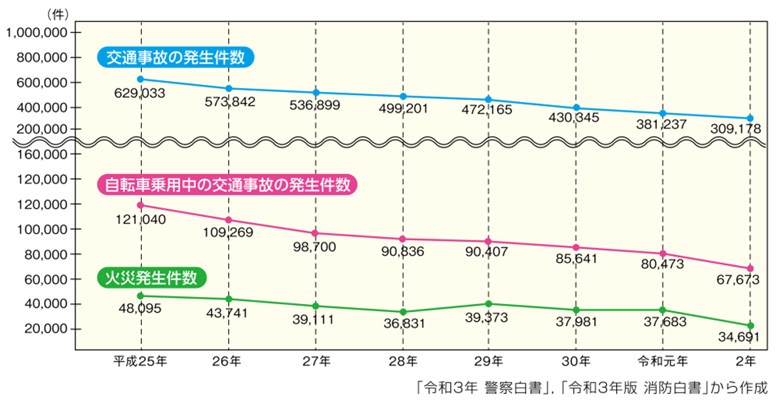
①
暮らしの中のリスクを考えてみよう
交通事故・自転車乗用中の交通事故・火災の発生件数
①交通事故の発生件数
令和2年年中の発生件数は309,178 件で、約2分に1件の割合で発生しています（授業時間中に約25件）。
②自転車乗用中の交通事故の発生件数
令和2年中の発生件数は67,673件で、約8分に1件の割合で発生しています（授業時間中に約7件）。
③火災の発生件数
令和2年中の発生件数は34,691件で、約15分に1件の割合で発生しています（授業時間中に約4件）。
Notes:
『① 暮らしの中のリスクを考えてみよう』
交通事故や火災等は、実は高い確率で発生しており、他人事ではないということを認識させることが重要です。
交通事故・自転車乗用中の交通事故・火災の発生件数
①交通事故の発生件数
令和2年中の発生件数は309,178件で、約2分に1件の割合で発生しています（授業時間中に約25件）。
②自転車乗用中の交通事故の発生件数
令和2年中の発生件数は67,673件で、約8分に1件の割合で発生しています（授業時間中に約7件）。
③火災の発生件数
令和2年中の発生件数は34,691件で、約15分に1件の割合で発生しています（授業時間中に約4件）。

Slide 5
②
暮らしの中のリスクに備えるために
毎日の家計を計画的に管理するためには、長期的な生活設計とともに、生活の中で予期しない事態に備えることが必要となります。
Q
2
もしもの時に必要なお金は、どのように備えるのが効果的でしょうか。当てはまる番号を選びましょう。
① 貯蓄をする
② 宝くじを購入する
③ 保険に加入する
③ 保険に加入する
保険はみんなでお金を出しあい、誰かが事故に遭ったときは、その出しあったお金から補償されるしくみです。
Notes:
『② 暮らしの中のリスクに備えるために』
■展開（5分）
■指導内容
・保険は、いざ発生すると損失が大きくなるリスクへの備えに向いているといわれている。
・保険と貯蓄の機能の違いを理解させる。
※グループ討議や発表をさせてもよい。
【指導のポイント】
貯蓄と保険のいずれかが優れているということではなく、それぞれの長所・短所に気づきを与え、
備えの目的に応じて、主体的に判断し選択することの重要性を理解させる。

Slide 6
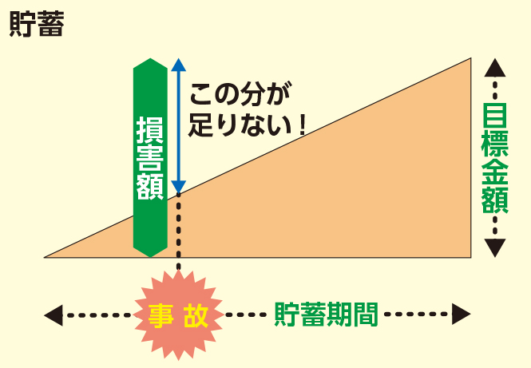
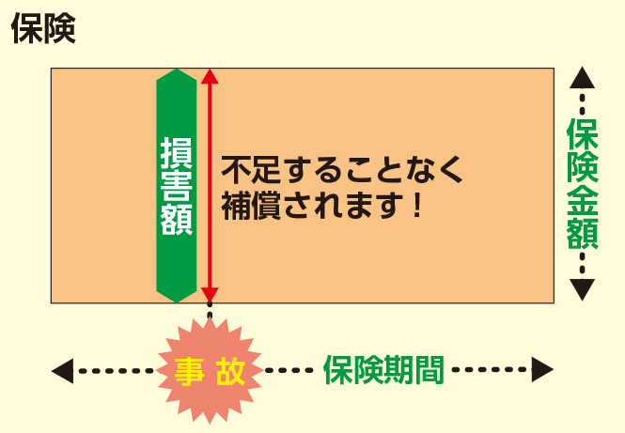
②
暮らしの中のリスクに備えるために
貯蓄と保険の違い
貯蓄は事故や災害が起きた時に、十分な資金を準備できているとは限らない。
保険は保険期間を通じて、必要な資金を準備することができる。
Notes:
『② 暮らしの中のリスクに備えるために』
貯蓄と保険の違い
貯蓄
貯めたお金は何にでも使えますが、通常少しずつ増えていくものです。
保険
少ない費用で必要な備えを加入した直後から一定期間確保できますが、貯蓄のように自由に使うことができません。
このため、保険はいつ起こるかわからないリスクへの備えに向いているといわれています。
貯蓄と保険のどちらかが優れているということではなく、それぞれの特徴を理解して、
その目的に応じて使い分けることが重要です。
（参考）宝くじ
保険が偶然な事故の補償を目的としているのに対し、宝くじは抽選という単なる偶然で
利益を得る点が大きく異なります。小さな負担で大きな資金を得ることができる可能性は
ありますが、万一の際の備えにはなりません。

Slide 7

③
暮らしの中のリスクと保険
保険は社会保険（健康保険・介護保険・年金保険・労働保険）と民間保険に分類されます。民間保険は人の死亡や老後の生活費などに備える「生命保険」と、事故や災害による損害などに備える「損害保険」とに分類されます。なお、ケガや病気などのリスクは、生命保険と損害保険のどちらでも補償されます。
Q
3
私たちの暮らしには、多くのリスクが潜んでいます。これらのリスクによる経済的損失には、保険で備えることができます。次のリスクへの備えとして適切な保険を選択肢から選び、記号で答えましょう。
① クラブ活動中誤って転倒し、足を骨折してしまった。
② 自損事故（単独事故）で、自分の自動車を壊してしまった。
③ 住宅ローンを払っている途中で、親が不慮の事故で亡くなり、ローン
の残高を支払うことができなくなってしまった。
（ ）
（ ）
（ ）
ウ
ふ りょ
イ
ア
ア．生命保険
イ．損害保険
ウ．生命保険と損害保険
Notes:
『③ 暮らしの中のリスクと保険』
■展開（10分）
■指導内容
・保険には、社会保険（公的保険）と民間保険（私的保険）があることを理解させる。
・民間保険には、生命保険と損害保険とがあり、それぞれの機能の違いについて理解させる。
・民間保険は、社会保険制度を補完しているということを理解させる。
【指導のポイント】
・保険には、社会保険（公的保険）と民間保険（私的保険）があり、
民間保険は社会保険を補完する役割を果たしていることを理解させる。
・生命保険と損害保険の違い、損害保険の主な補償内容について、
具体的なイメージを持たせる。

Slide 8
③
暮らしの中のリスクと保険
生命保険と損害保険
生命保険
両方で取り扱える
損害保険
死亡保険
個人年金保険 など
傷害保険
医療保険
がん保険
介護保険 など
火災保険
地震保険
自賠責保険
自動車保険
個人賠償責任保険 など
じばいせき
自転車事故に備える保険
自転車事故の損害賠償責任は「個人賠償責任保険」で、自分自身のケガは「傷害保険」でそれぞれ備えることができます。
なお、自動車による交通事故と異なり、自転車事故には自賠責保険のような強制保険がありませんので、自分で備えておく必要があります。
Notes:
『③ 暮らしの中のリスクと保険』
保険は、社会保険（医療保険・介護保険・年金保険・労働保険）と民間保険に分類されます。
民間保険は、人の死亡や老後の生活費などに備える「生命保険」と、事故や災害による
損害などに備える「損害保険」とに分類されます。なお、ケガや病気などに備える保険は、
生命保険と損害保険のどちらでも補償されます。
生命保険と損害保険
生命保険…死亡や病気など予期しないできごとで経済的に生活が困難にならないように備えておく保険
損害保険…生活をとりまくさまざまなリスクによって生じる損害に備えておく保険
自転車事故に備える保険
自転車事故の損害賠償責任は「個人賠償責任保険」で、自分自身のケガは「傷害保険」で
それぞれ備えることができます。
なお、自動車による交通事故と異なり、自転車事故には自賠責保険のような強制保険が
ありませんので、自分で備えておく必要があります。

Slide 9
③
暮らしの中のリスクと保険
いろいろな損害保険
名 称
概 要
くるまの保険
ア．自賠責保険
自動車事故により他人を死傷させた場合の損害に備える保険
（すべての自動車・バイクに加入が義務付けられている）
イ．自動車保険
自動車事故による以下の損害に備える保険
①他人を死傷させた場合の損害 ②他人の自動車や建物などを壊してしまった場合の損害 ③自分のケガ ④自分の自動車の損害
すまいの保険
ウ．火災保険
建物・家財の火災、台風や洪水といった自然災害（地震・噴火・津波を除く）などによる損害に備える保険
エ．地震保険
建物・家財の地震・噴火・津波による損害に備える保険
からだの保険
オ．傷害保険
ケガのリスクに備える保険（病気は補償しない）
カ．医療保険
ケガや病気のリスクに備える保険
レジャーの
保険
キ．海外旅行保険
海外旅行中のケガや病気、携行品損害、賠償損害、捜索救助費用などさまざまなリスクに備える保険
ク．国内旅行傷害保険
国内旅行中のケガ、携行品損害、賠償損害、捜索救助費用などさまざまなリスクに備える保険（病気は補償しない）
その他
ケ．個人賠償責任保険
日常生活において他人に損害を与えてしまった場合の損害賠償に備える保険
コ．ペット保険
ペットのケガや病気のリスクに備える保険
※ペットには健康保険等がないため、原則、治療費は飼い主が全額負担
※保険事故が発生した場合、保険会社は契約者とあらかじめ契約した内容に基づき保険金の支払い義務を負いますが、免責事由（保険金を支払わない場合）に該当する場合は、その義務を免れることになっています。保険の種類により異なりますが、例えば、契約者等が自ら招いた事故、ケンカ、犯罪行為、地震・噴火・津波などが該当します。
Notes:
『③ 暮らしの中のリスクと保険』
いろいろな損害保険
くるまの保険
ア．自賠責保険
自動車事故により他人を死傷させた場合の損害に備える保険（すべての自動車・バイクに加入が義務付けられている）
イ．自動車保険
自動車事故による以下の損害に備える保険
①他人を死傷させた場合の損害
②他人の自動車や建物などを壊してしまった場合の損害
③自分のケガ
④自分の自動車の損害
すまいの保険
ウ．火災保険
自宅・家財の火災、台風や洪水といった自然災害（地震・噴火・津波を除く）などによる損害に備える保険
エ．地震保険
自宅・家財の地震・噴火・津波による損害に備える保険
からだの保険
オ．傷害保険
ケガによる損害に備える保険（病気は補償しない）
カ．医療保険
ケガや病気による損害に備える保険
レジャーの保険
キ．海外旅行保険
海外旅行中のケガや病気、携行品損害、賠償損害、捜索救助費用などさまざまなリスクに備える保険
ク．国内旅行傷害保険
国内旅行中のケガ、携行品損害、賠償損害、捜索救助費用などさまざまなリスクに備える保険（病気は補償しない）
その他
ケ．個人賠償責任保険
日常生活において他人に損害を与えてしまった場合に備える保険
コ．ペット保険
ペットのケガや病気による損害に備える保険
※ペットには健康保険等がないため、原則、治療費は飼い主が全額負担

Slide 10
③
暮らしの中のリスクと保険
社会保険と民間保険
① 社会保険
種 類
概 要
健康保険
医療費の一部を自己負担するだけで、病院などの医療機関で受診できる保険
年金保険
65 歳以上になった場合・障がいを被った場合・配偶者が死亡した場合に、継続的に給付を受け取れる保険
労災保険
労災保険労働者が働いている間に生じたケガや、かかった病気などに対して給付が受け取れる保険
雇用保険
労働者が失業した場合・職業に関する教育訓練を受けた場合に、給付が受け取れる保険
介護保険
高齢者が介護が必要となったときに、一定の自己負担で介護サービスを受けられる保険
② 民間保険
５分に回
種 類
概 要
生命保険
死亡や病気など予期しないできごとで経済的に生活が困難にならないように備えておく保険
損害保険
生活をとりまくさまざまなリスクによって生じる損害に備えておく保険
Notes:
『③ 暮らしの中のリスクと保険』
社会保険と民間保険
①社会保険
健康保険…医療費の一部を自己負担するだけで、病院などの医療機関で受診できる保険
年金保険…65 歳以上になった場合・障がいを被った場合・配偶者が死亡した場合に、継続的に給付を受け取れる保険
労災保険…労働者が働いている間に生じたケガや、かかった病気などに対して給付が
受け取れる保険
雇用保険…労働者が失業した場合・職業に関する教育訓練を受けた場合に、
給付が受け取れる保険
介護保険…高齢者が介護が必要となったときに、一定の自己負担で介護サービスを
受けられる保険
②民間保険
生命保険…死亡や病気など予期しないできごとで経済的に生活が困難にならないように
備えておく保険
損害保険…生活をとりまくさまざまなリスクによって生じる損害に備えておく保険

Slide 11
③
暮らしの中のリスクと保険
社会保険制度を補完する民間保険
民間保険には、ケガや病気などにより被る経済的な損失を補償する保険が数多くあります。これらの保険は、社会保険制度を補完するという点で、重要な役割を果たしています。
リスク
社会保険制度
関連する主な民間保険
ケガ・病気
健康保険
国民健康保険 など
傷害保険
医療保険
がん保険
認知症・寝たきり
介護保険
介護保険
老齢・障がい・死亡
国民年金
厚生年金 など
個人年金保険（生命保険分野）
確定拠出年金
業務上・通勤途上の
ケガ・病気
労働者災害補償保険
労働災害総合保険
所得補償保険
Notes:
『③ 暮らしの中のリスクと保険』
社会保険制度を補完する民間保険
民間保険には、ケガや病気などにより被る経済的な損失を補償する保険が数多くあります。
これらの保険は、社会保険制度を補完するという点で、重要な役割を果たしています。

Slide 12
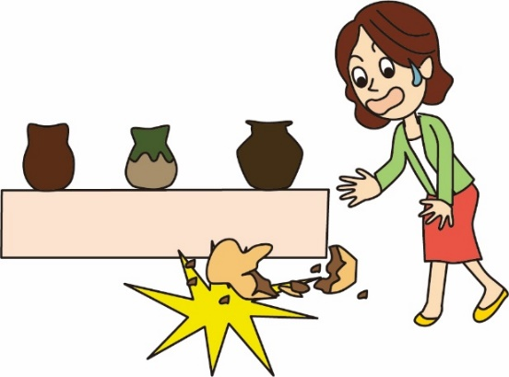
④
他の人に迷惑をかけてしまった…
私たちは、日常生活の中で被害に遭うだけでなく、「他の人に迷惑をかけてしまい、損害を賠償しなくてはならない場面」に直面する場合があります。
Q
4
次のケースの中で、損害賠償責任を負わなくてはならない可能性があるものを選びましょう。
①
②
お店で、代金を支払う前に商品を落とし、壊した。
他人の身体や財産を傷つけたら、損害を賠償しなくてはいけません。この「賠償しなくてはならない責任」のことを法律上「損害賠償責任」といいます。
飼い犬を散歩中、飼い犬が他の人に
噛みついてケガをさせた。
③
④
⑤
公園で、自分の携帯電話を落とし、壊した。
野球のバットを振っていたら、そばにいた人にケガをさせた。
誤ってベランダから鉢植えを落とし、他の人の車にキズをつけた。
Notes:
『④ 他の人に迷惑をかけてしまった…』
■展開（5分）
■指導内容
・自転車による加害事故が社会問題となっていることを踏まえ、損害賠償責任について
理解させる。
【指導のポイント】
・自転車による加害事故が社会問題化しているため、ヒヤリハット体験を発表させてもよい。
・③は自分のモノを自分で壊しているため、損害賠償責任は発生しない。

Slide 13
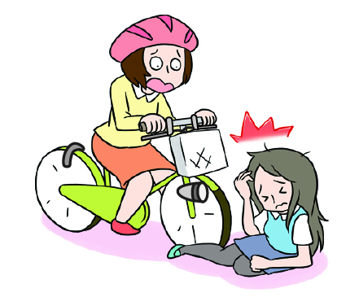
⑤
自転車に乗っていて歩行者にケガをさせてしまった…
自転車に乗っていて歩行者とぶつかりケガをさせてしまった場合にも、損害賠償責任が発生します。
Q
5
自転車に乗っていて歩行者にケガをさせてしまった場合、次の費用のうち負担しなければならない費用を選びましょう。
①
②
ケガの治療費
ケガで入院している間、働けなかったため減ってしまった収入
③
障がいが残り、働けなくなってしまった場合、
その人が得られたかもしれない収入
④
通院のための交通費
Notes:
『⑤ 自転車に乗っていた歩行者にケガをさせてしまった…』
■展開（10分）
■指導内容
・賠償概念について学んだところで、本題である「自転車による加害事故」について、
掘り下げて学習させる。
・自転車事故で相手にケガをさせてしまった場合、どのような費用について賠償しなければならないか、
具体的な例示に基づき理解させる。
※自転車通学時におけるヒヤリハット体験などを発言させて、理解を深めさせてもよい。
・高校生が起こした事故を例に、実際に裁判でどの程度の損害賠償を請求されたかを考えさせる。
※実際の賠償額について、高卒の初任給で払い終わるまでに何年を要するかを認識させることで、
責任の重さを実感させてもよい（金利は勘案しない）。
・損害賠償責任は未成年であっても、免れることができないことを認識させる。

Slide 14
⑤
自転車に乗っていて歩行者にケガをさせてしまった…
Q
6
次の事例で、加害者の高校生が負担を求められたであろう損害賠償額はどの程度だと考えられますか。当てはまる番号を選びましょう。
事 例
高校生が昼間、自転車横断帯のかなり手前の歩道から、車道を斜めに横断しました。対向車線を自転車で直進してきた会社員と衝突して、会社員には重大な障害が残りました。
法律上、自転車は車両の一種です。法律違反をして事故を起こせば、損害賠償責任（民事上の責任）のほか、法律により処罰（刑事上の責任）されます。
① 数十万円程度（家族で海外旅行に行くために必要な金額）
② 数百万円程度（自動車１台程度の金額）
③ 数千万円程度（家一軒程度の金額）
③ 数千万円程度（家一軒程度の金額）
Notes:
『⑤ 自転車に乗っていた歩行者にケガをさせてしまった…』
法律上、自転車は車両の一種です。法律違反をして事故を起こせば、
損害賠償責任（民事上の責任）のほか、法律により処罰（刑事上の責任）されます。
【指導のポイント】
例えば高卒初任給だと賠償金を払い終わるのに何年かかるかを計算させると、
責任の重さを具体的に理解させることができる。
（〈参考〉令和元年高卒初任給：168,900円（厚生労働省HPより））

Slide 15
⑤
自転車に乗っていて歩行者にケガをさせてしまった…
自転車事故の高額賠償事例
判決認容額（※）
事故の概要
9,521 万円
男子小学生が夜間、帰宅途中に自転車で走行中、歩道と車道の区別のない道
路において歩行中の女性（62 歳）と正面衝突。女性は頭蓋骨骨折等の傷害
を負い、意識が戻らない状態になった。
〈神戸地方裁判所 平成25 年7 月4 日判決〉
9,330 万円
男子高校生が夜間、イヤホンで音楽を聞きながら無灯火で自転車を運転中に、パトカーの追跡を受けて逃走し、職務質問中の警察官 (25 歳) と衝突。警察官は、頭蓋骨骨折等で約2か月後に死亡した。
〈高松高等裁判所 令和2 年7 月22 日判決〉
9,266 万円
男子高校生が昼間、自転車横断帯のかなり手前の歩道から車道を斜めに横断し、対向車線を自転車で直進してきた男性会社員 (24 歳) と衝突。男性会社員に重大な障害 (言語機能の喪失等) が残った。
〈東京地方裁判所 平成20 年6 月5 日判決〉
6,779 万円
男性が夕方、ペットボトルを片手に下り坂をスピードを落とさず走行し交差点に進入、横断歩道を横断中の女性（38 歳）と衝突。女性は脳挫傷等で3 日後に死亡した。〈東京地方裁判所 平成15 年9 月30 日判決〉
5,438 万円
男性が昼間、信号表示を無視して高速度で交差点に進入、青信号で横断歩道を横断中の女性 (55歳) と衝突。女性は頭蓋内損傷等で11 日後に死亡した。
〈東京地方裁判所 平成19 年4 月11 日判決〉
※ 判決認容額とは、上記裁判における判決文で加害者が支払いを命じられた金額です（上記金額は概算値）。
上記裁判後の上訴等により、加害者が実際に支払う金額とは異なる可能性があります。
Notes:
『⑤ 自転車に乗っていた歩行者にケガをさせてしまった…』
自転車が加害者となった実際の自転車事故とそれに伴う高額賠償事例を取り上げ、自転車を運転する上で、事故を起こせば加害者となり、高額賠償責任を課せられることを認識させる。
自転車事故の高額賠償事例
判決認容額：9,521 万円
事故の概要
男子小学生が夜間、帰宅途中に自転車で走行中、歩道と車道の区別のない道路において
歩行中の女性（62 歳）と正面衝突。女性は頭蓋骨骨折等の傷害を負い、
意識が戻らない状態になった。〈神戸地方裁判所 平成25 年7 月4 日判決〉
判決認容額：9,330 万円
事故の概要
男子高校生が夜間、イヤホンで音楽を聞きながら無灯火で自転車を運転中に、パトカーの
追跡を受けて逃走し、職務質問中の警察官 (25 歳) と衝突。警察官は、頭蓋骨骨折等
で約2か月後に死亡した。〈高松高等裁判所 令和2 年7 月22 日判決〉
判決認容額： 9,266 万円
事故の概要
男子高校生が昼間、自転車横断帯のかなり手前の歩道から車道を斜めに横断し、
対向車線を自転車で直進してきた男性会社員（24 歳）と衝突。男性会社員に
重大な障害（言語機能の喪失等）が残った。〈東京地方裁判所 平成20 年6 月5 日判決〉
判決認容額： 6,779 万円
事故の概要
男性が夕方、ペットボトルを片手に下り坂をスピードを落とさず走行し交差点に進入、
横断歩道を横断中の女性（38 歳）と衝突。女性は脳挫傷等で3日後に死亡した。
〈東京地方裁判所 平成15 年9 月30 日判決〉
判決認容額： 5,438 万円
事故の概要
男性が昼間、信号表示を無視して高速度で交差点に進入、青信号で横断歩道を
横断中の女性（55 歳）と衝突。女性は頭蓋内損傷等で11 日後に死亡した。
〈東京地方裁判所 平成19 年4 月11 日判決〉
判決認容額： 4,746 万円
事故の概要
男性が昼間、赤信号を無視して交差点を直進し、青信号で横断歩道を歩行中の
女性（75 歳）に衝突。女性は脳挫傷等で5 日後に死亡した。
〈東京地方裁判所 平成26 年1 月28 日判決〉

Slide 16
⑤
自転車に乗っていて歩行者にケガをさせてしまった…
交通事故の高額賠償事例
（１）人身事故
認定総損害額
裁判所
判決年月
事故年月
被害者
被害態様
5億2,853万円
横浜地裁
2011.11
2009.12
男41歳
眼科開業医
死亡
4億5,381万円
札幌地裁
2016.3
2009.1
男30歳
公務員
後遺障害
4億3,961万円
鹿児島地裁
2016.12
2000.11
女58歳
専門学校教諭
後遺障害
3億9,725万円
横浜地裁
2011.12
2003.9
男21歳
大学生
後遺障害
3億9,510万円
名古屋地裁
2011.2
2007.4
男20歳
大学生
後遺障害
※ 認定総損害額とは、被害者の損害額（弁護士費用を含む）をいい、被害者の過失相殺相当額あるいは自賠責保険等で支払われた金額を控除する前の金額である。
（２）物損事故
認定総損害額
裁判所
判決年月
事故年月
被害物件
2億6,135万円
神戸地裁
1994.7
1985.5
積荷（呉服・洋服・毛皮）
1億3,580万円
東京地裁
1996.7
1991.2
店舗（パチンコ店）
1億2,036万円
福岡地裁
1980.7
1975.3
電車・線路・家屋
1億1,798万円
大阪地裁
2011.12
2007.4
トレーラー
1億1,347万円
千葉地裁
1998.10
1992.9
電車
※ 認定総損害額とは、被害者の損害額（弁護士費用を含む）をいい、被害者の過失相殺相当額を控除する前の金額である。
Notes:
『⑤ 自転車に乗っていた歩行者にケガをさせてしまった…』
交通事故による高額賠償事例
（１）人身事故
①認定総損害：5億2,853 万円 裁判所：横浜地裁
判決年月日：2011年11月1日／事故年月日：2009年12月27日／被害者：男41歳 眼科開業医／被害態様：死亡
②認定総損害：4億5,381 万円 裁判所：札幌地裁
判決年月日：2016年3月30日／事故年月日：2009年1月7日／被害者：男30歳 公務員／被害態様：後遺障害
③認定総損害：4億3,961 万円 裁判所：鹿児島地裁
判決年月日：2016年12月6日／事故年月日：2000年11月9日／被害者：女58歳 専門学校教諭／被害態様：後遺障害
④認定総損害：3億9,725 万円 裁判所：横浜地裁
判決年月日：2011年12月27日／事故年月日：2003年9月14日／被害者：男21歳 大学生／被害態様：後遺障害
⑤認定総損害：3億9,510 万円 裁判所：名古屋地裁
判決年月日：2011年2月18日／事故年月日：2007年4月13日／被害者：男20歳 大学生／被害態様：後遺障害
※認定総損害とは、被害者の損害額（弁護士費用を含む）をいい、被害者の過失相殺相当額あるいは自賠責保険等で支払われた金額を控除する前の金額である。
（２）物損事故
①認定総損害：2億6,135 万円 裁判所：神戸地裁
判決年月日：1994年7月19日／事故年月日：1985年5月29日／被害物件：積荷（呉服・洋服・毛皮）
②認定総損害：1億3,580万円 裁判所：東京地裁
判決年月日：1996年7月17日／事故年月日：1991年2月23日／被害物件：店舗（パチンコ店）
③認定総損害：1億2,036 万円 裁判所：福岡地裁
判決年月日：1980年7月18日／事故年月日：1975年3月1日／被害物件：電車・線路・家屋
④認定総損害：1億1,798 万円 裁判所：大阪地裁
判決年月日：2011年12月7日／事故年月日：2007年4月19日／被害物件：トレーラー
⑤認定総損害：1億1,347 万円 裁判所：千葉地裁
判決年月日：1998年10月26日／事故年月日：1992年9月14日／被害物件：電車
※認定総損害とは、被害者の損害額（弁護士費用を含む）をいい、被害者の過失相殺相当額を控除する前の金額である。

Slide 17
⑥
未来のあなたのために…
高校卒業後、皆さんは進学や就職をして、一人暮らしを始めるかもしれません。また、自動車運転免許証を取得して車に乗ったり、友達と海外旅行に行くことがあるかもしれません。
新しい生活は、期待に満ち溢れている一方で、新たなそして大きなリスクを伴うことがあります。ここでは、新生活に関するリスクについて確認しましょう。
Q
7
あなたは旅行先のハワイ（ホノルル）で虫垂炎（盲腸炎）になってしまいました。現地の医療機関で手術をすることになった場合、医療費はどれくらいかかるでしょうか。当てはまる番号を選びましょう。
① 数十万円程度（家族で海外旅行に行くために必要な金額）
② 数百万円程度（自動車１台程度の金額）
② 数百万円程度（自動車１台程度の金額）
③ 数千万円程度（家１軒程度の金額）
Notes:
『⑥ 未来のあなたのために…』
■展開（5分）
■指導内容
・高校卒業後、多くの生徒が大学生や社会人となり経験する「海外旅行」や
「一人暮らし」「ドライブ」などに関するリスクについて理解させる。
－海外では、日本と医療事情が異なり、概して治療費が高額である。
－通常の加害行為と異なり、類焼・延焼に関しては、火元に損害賠償を求めることができない。
－自賠責保険は人身事故による損害賠償のみを補償する保険であり、自賠責保険だけでは
自動車の運行に伴うリスクへの備えとして必ずしも十分ではない。
・高校生は在学中に運転免許取得年齢を迎えるため、特に自賠責保険については、
正しく認識させる。
【指導のポイント】
・日本と医療事情が異なることを説明し、国民皆保険をはじめ、
わが国の社会保険制度が優れていることを認識させる。
・救急車をタクシー代わりに呼び、非常時に救急車を手配できなくなる
恐れがあることや不必要な出動要請にも多額の税金が使われていること
など時事問題に関連付けることで、生徒たちの意識を高めることができる。

Slide 18
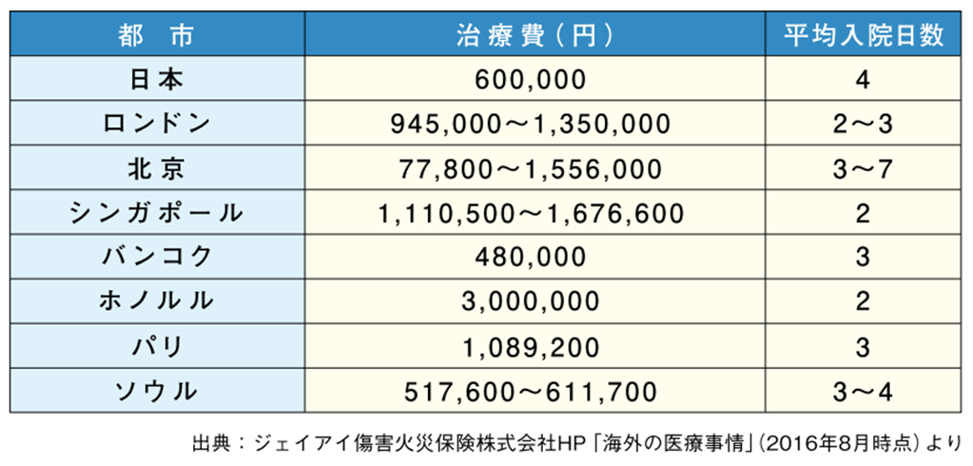
⑥
未来のあなたのために…
■日本と海外の医療事情の違い
都市別 虫垂炎手術の治療費の目安
海外でケガをしたり、病気にかかって治療を受ける場合には、様々な問題が発生してくることが考えられます。
具体的には、どこの医療機関で治療を受ければ良いのかがわかりにくい、高額な治療費をその場で支払うことが可能か、そして症状の説明や治療方法など専門的な医療用語について外国語でコミュニケーションが図れるか、などが考えられます。
Notes:
『⑥ 未来のあなたのために…』
■日本と海外の医療事情の違い
海外でケガをしたり、病気にかかって治療を受ける場合には、様々な問題が発生してくる
ことが考えられます。
具体的には、どこの医療機関で治療を受ければ良いのかが分かりにくい、
高額な治療費をその場で支払うことが可能か、そして症状の説明や治療方法など
専門的な医療用語について外国語でコミュニケーションが図れるか、などが考えられます。

Slide 19
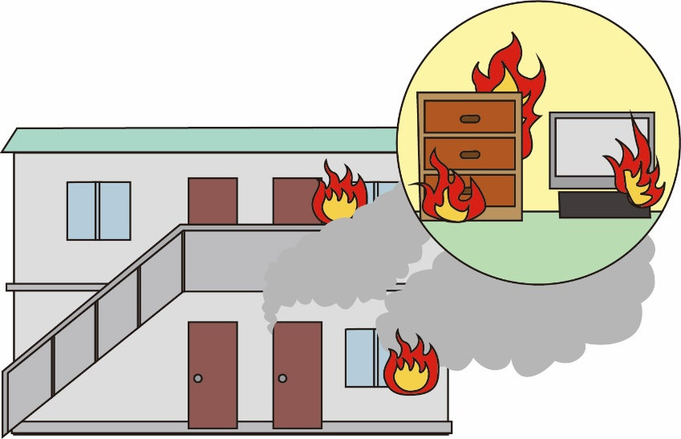
⑥
未来のあなたのために…
Q
8
あなたが一人暮らしを始めたアパートで、隣の部屋からのもらい火(類焼)により、タンスと液晶テレビが燃えてしまいました。
隣の人に賠償してもらえるものを選びましょう。
るいしょう
①
②
③
④
タンスと液晶テレビ
タンス
液晶テレビ
いずれも賠償してもらえない
Notes:
『⑥ 未来のあなたのために…』
【指導のポイント】
・隣家からのもらい火であっても、失火の責任に関する法律によって、隣家に損害賠償を請求できないことを認識させる。
また、借家人の場合は家主への損害賠償責任を免れないことを理解させる。

Slide 20
⑥
未来のあなたのために…
■火災と損害賠償責任
他人の身体や財産を傷つけた場合は賠償しなくてはなりませんが、「失火の責任に関する法律」では、自分が火事を起こした場合、その損害を賠償しなくてもよいと定められています。
これは、昔の日本は木造の建物が多かったため、類焼の危険性があることや、失火者自身も通常、自己の建物を焼失し損害を受けており、損害賠償責任を負わせるのは酷であるという考え方からきています。
そのため、隣家からのもらい火(類焼)であっても、隣人に賠償義務はありませんので、自分自身で火災による損害に備えておく必要があります。
【参考】借家人の責任
上記と異なり、借家人の過失で自室（借家）で火災を起こした場合、借家人は家主との間で部屋を元通りにして返すという契約を結んでいます。したがって、失火責任法は適用されず、家主に対して損害賠償責任を負うことになります。そのため、賃貸契約時には「家財の火災保険」と合わせて「借家人賠償責任保険」や「個人賠償責任保険」で備える必要があります。
Notes:
『⑥ 未来のあなたのために…』
■火災と損害賠償責任
他人の身体や財産を傷つけた場合は弁償しなくてはなりませんが、
「失火の責任に関する法律」では、自分が火事を起こした場合、その損害を弁償しなくても
よいと定められています。
これは、昔の日本は木造の建物が多かったため、類焼の危険性があることや、
失火者自身も通常、自己の建物を焼失し損害を受けており、損害賠償責任を
負わせるのは酷であるという考え方からきています。
そのため、隣家からのもらい火であっても、隣人は弁償してくれませんので、
自分で火災に備えておく必要があります。

Slide 21
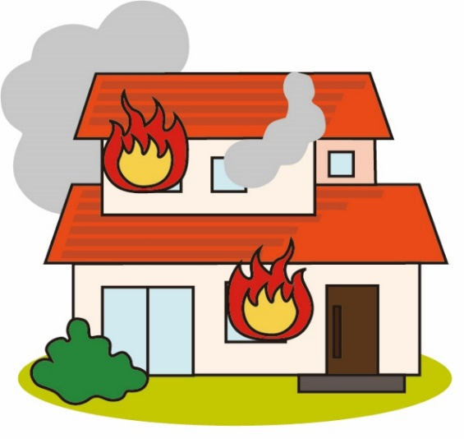
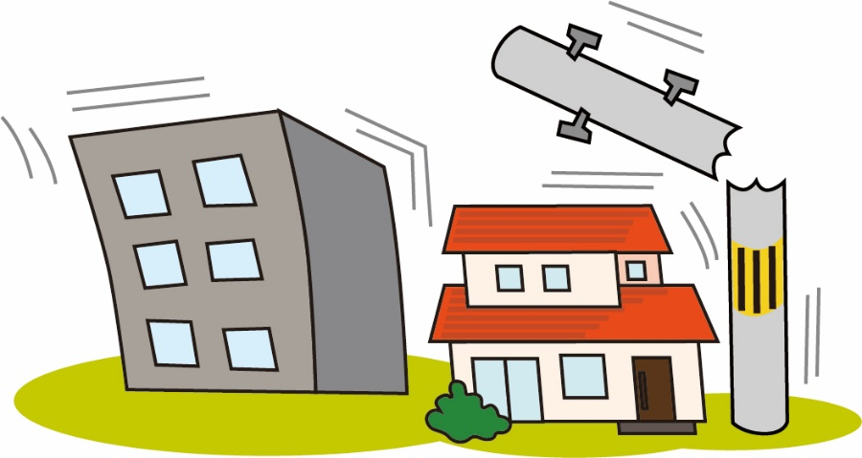
⑥
未来のあなたのために…
■地震保険
地震保険は、「地震保険に関する法律」（地震保険法）に基づき、地震・噴火・津波により被災された方の「生活再建の資金」を確保し、生活の安定に寄与することを目的として、政府と損害保険会社が共同で運営している保険です。
この地震保険は、火災保険とセットで契約をする必要があり、契約金額は火災保険の契約金額の30 ～ 50％の範囲で決めます（ただし、建物5,000 万円、家財1,000 万円が限度）。
火災保険では、地震等による損害は補償されません。
Notes:
『⑥ 未来のあなたのために…』
■地震保険
地震保険は、「地震保険に関する法律」（地震保険法）に基づき、地震・噴火・津波により
被災された方の「生活再建の資金」を確保し、生活の安定に寄与することを目的として、
政府と損害保険会社が共同で運営している保険です。
この地震保険は、火災保険とセットで契約する必要があり、契約金額は火災保険の
契約金額の30～50％の範囲で決めます（ただし、建物5,000万円、家財1,000万円が限度）。
火災保険では、地震等による火災の損害は補償されません。

Slide 22
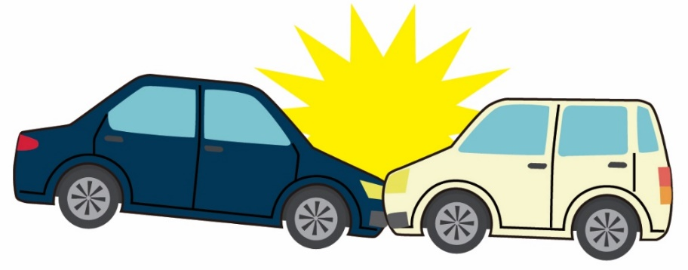
⑥
未来のあなたのために…
Q
9
あなたはドライブ中によそ見をして前の車に追突しました。幸い相手にケガはありませんでしたが、相手の車に大きなキズをつけてしまいました。あなたは自賠責保険のみに加入していますが、相手への賠償について、正しいと思う番号を選びましょう。
①
②
③
自賠責保険で補償される
自賠責保険では補償されない
そもそも賠償責任が発生しない
Notes:
『⑥ 未来のあなたのために…』
金融商品というと、通常、貯蓄や株などの「資産形成」を思い浮かべますが、
損害保険の機能は「資産保全」です。すなわち損害保険は、皆さんが購入した資産など
について、事故や災害により被った損害を補償する経済的な備えです。
損害保険は、万一の際の備えとして合理的なしくみですが、保険は目に見えない商品
であり、事故後に保険会社からの損害サービスの提供を受けて、初めて具現化するという
特徴があります。
そのため、日ごろからリスクへの認識を高めるとともに、経済的な備えに関する情報を
正しく理解し、自らが主体的に判断して、どのリスクに備える必要があるかを考え、
適切な保険を選択することが重要です。
【指導のポイント】
・高校生は在学中に運転免許取得年齢を迎えるため、特に自賠責保険については、
人身事故における損害賠償責任についてのみの補償であることを、正しく認識させる。

Slide 23
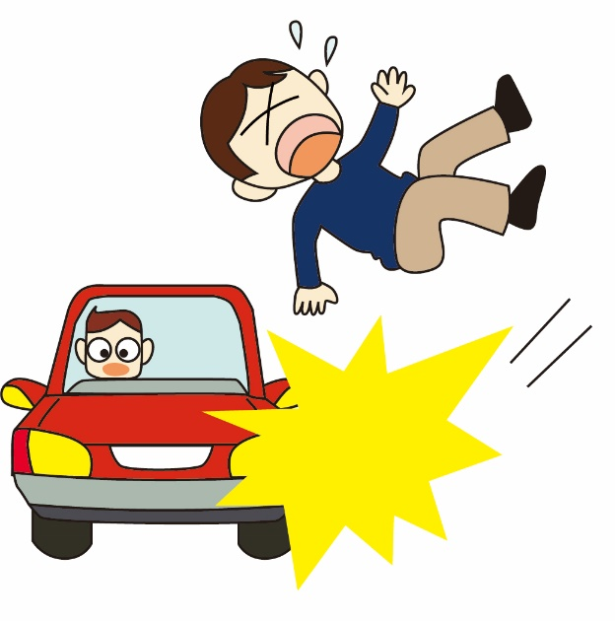

⑥
未来のあなたのために…
■自賠責保険（強制保険）
自賠責保険は、交通事故の被害者保護を目的としている保険であり、「自動車損害賠償保障法」（自賠法）に基づき、原動機付自転車（原付バイク）を含む全ての自動車に契約することが義務付けられています。他人を死傷させた場合の損害賠償（対人賠償）のみを補償する保険であるため、自分のケガや他人のモノなどに対する損害賠償（対物賠償）は補償されません。
なお、補償額には上限（死亡3,000 万円、後遺障害75 ～ 4,000 万円、ケガ120 万円）があります。
また、自賠責保険で補償されない損害をカバーするのが、自動車保険です。
Notes:
『⑥ 未来のあなたのために…』
■自賠責保険（強制保険）
自賠責保険は、交通事故の被害者保護を目的としている保険であり、
「自動車損害賠償保障法」（自賠法）に基づき、原動機付自転車（原付バイク）を含む
全ての自動車に契約することが義務付けられています。他人を死傷させた場合の
損害賠償（対人賠償）のみを補償する保険であるため、自分のケガや他人のモノなどに
対する損害賠償（対物賠償）は補償されません。
なお、補償額には上限（死亡3,000万円、後遺障害75～4,000 万円、ケガ120万円）があります。
また、自賠責保険で補償されない損害をカバーするのが、任意の自動車保険です。

Slide 24
2022年3月
Notes:
■まとめ(5分)
・質疑応答
・授業のまとめ

